Slide 1


Sistema automatizado para los procesos de
planificación, organización y supervisión educativa

Slide 2

Problemática actual
Los procesos de planificación, supervisión y organización comprenden numerosas etapas y fases las cuales no son automatizadas.
Se requiere comúnmente de una alta inversión de tiempo.
No existe un marco de trabajo estándar.
Se suscitan comúnmente problemas de comunicación.
La inclusión de las TIC en los procesos involucrados en el quehacer educativo suele ser escasa.

Slide 3
Problemática actual

Slide 4
Problemática actual

Slide 5
Objetivo general
Desarrollar un sistema en línea dirigido al sector venezolano de educación primaria, capaz de manejar los ámbitos de planificación, supervisión y control, al igual que los eventos inherentes a la jornada escolar a modo de mejorar la calidad en los procesos educativos.

Slide 6
Objetivos específicos
Diseñar e implementar un módulo de planificación educativa.
Diseñar e implementar un módulo de evaluación docente.
Diseñar e implementar un módulo de gestión de calificaciones estudiantiles.
Diseñar e implementar un módulo de mensajería y notificaciones.
Diseñar e implementar un módulo de correlación de datos.
Diseñar e implementar un módulo de búsqueda de patrones y presentación.
Diseñar e implementar un módulo de seguridad.
Diseñar e implementar una base de datos relacional caracterizada por los datos.

Slide 7
Alcance
Desarrollo de los módulos de: planificación educativa, evaluación docente, gestión de calificaciones estudiantiles, mensajería y notificaciones, correlación de datos, búsqueda de patrones y presentación.
Integración de los conceptos empleados en el proceso de descubrimiento de conocimiento en bases de datos (acuñado del término en inglés Knowledge Discovery in Databases, por sus siglas KDD).

Slide 8
Metodología empleada
Metodología de la investigación
Modalidad de investigación proyectiva.
Cuestionario de preguntas mixtas.
Metodología de software
Modelo metodológico en cascada.
Diseño
Codificación
Prueba
Mantenimiento
Análisis

Slide 9
Fase de análisis
Evaluación de las necesidades.
Definición de requerimientos funcionales.
Módulos de: planificación educativa, evaluación docente, gestión de calificaciones estudiantiles, mensajería y búsqueda de patrones y presentación
Definición de requerimientos no funcionales.
Autenticación, gestión de roles y permisos, integración OAuth2, gestión de sesiones, protección contra SQLi, CSRF y XSS, Localization y Timestamps.

Slide 10
Fase de diseño
Definición de casos de uso.
Precondición, condición final de éxito y de fallo, actor primario, disparador, escenario principal de éxito y extensiones.
Definición de la arquitectura.
Arquitectura Cliente-Servidor.
Se apoya en el patrón de diseño MVC.
Definición del modelo de base de datos.
Constituido por 21 tablas relacionadas.
Motor de base de datos MySQL.

Slide 11
Fase de diseño

Slide 12
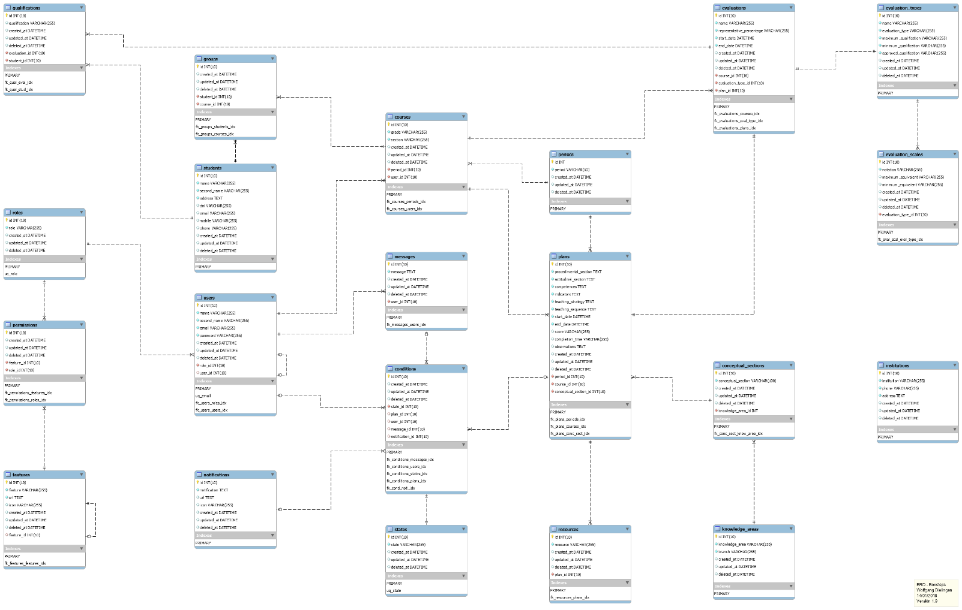
Fase de diseño

Slide 13
Fase de desarrollo
Configuración del ambiente inicial en desarrollo.
Desarrollo e implementación de los módulos de planificación, supervisión y control educativo.
Desarrollo de los mecanismos de control, seguridad, interpretación gráfica e interpretación numérica.

Slide 14
Fase de pruebas
Evaluación del grado de conformidad sobre la solución desarrollada a través de un cuestionario de preguntas mixtas a expertos en el área educativa.

Slide 15
Fase de mantenimiento
Revisión de cualquier incumplimiento estipulado previamente en la documentación.

Slide 16
Módulos que comprenden Boxsteps
Módulo de planificación educativa.
Módulo de evaluación docente.
Módulo de gestión de calificaciones estudiantiles.
Módulo de mensajería.
Módulo de búsqueda de patrones y presentación.

Slide 17
Módulo de planificación educativa
Comprensión de todas las etapas inherentes a dicho proceso.
Creación de una plantilla estándar que agrupe los datos del docente, el contenido a ser impartido y la fecha específica.
Área de conocimiento, bloque conceptual, procedimental y actitudinal, competencias, indicadores, estrategia de enseñanza y secuencia didáctica.
Gestión de las planificaciones según la condición en la que éstas se encuentren.

Slide 18
Módulo de evaluación docente
Se basa en la etapa de pre-procesamiento perteneciente al proceso de KDD.
Gestión de la evaluación docente (autoevaluación de la planificación).
Calificación, tiempo de culminación y observaciones.
Gestión del estado de la evaluación docente.
Revisión, aprobación, culminación.

Slide 19
Módulo de gestión de calificaciones estudiantiles
Registro de una evaluación en función de una planificación docente previa.
Curso, fecha específica, porcentaje representativo de la evaluación, tipo de evaluación y contenido a evaluar.
Se basa en la etapa de pre-procesamiento perteneciente al proceso de KDD.
Gestión de las calificaciones obtenidas por los estudiantes para una evaluación particular.

